Slide 1
Como usar documentos científicos (1ª parte)

Slide 2
Contenido
INTRODUCIÓN DEL TEMA A TRATAR
Los documentos científicos y las referencias.
TIPOS DE DOCUMENTOS CIENTÍFICOS
Se tratarán los tipos de documentos científicos existentes:
Manuales, tratados, obras de consulta
Monografías científicas
Obras colectivas, compilaciones
Publicaciones de congresos y reuniones científicas

Slide 3
Los documentos científicos y las referencias
1

Slide 4
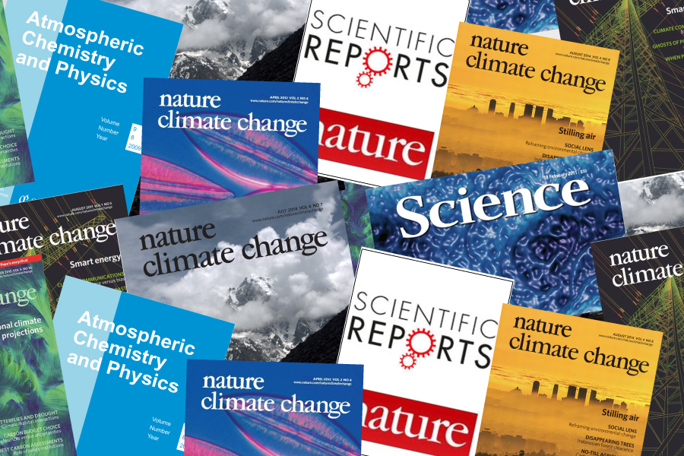
Los documentos científicos y las referencias
Documentos científicos
Son el soporte fundamental del conocimiento fiable, acreditado y reconocido
Los encontramos en las bibliografías de las asignaturas
Pueden ser de diversos tipos

Slide 5
Los documentos científicos y las referencias
Referencias
Sirven para identificar, describir y representar los documentos científicos
Posee una descripción breve y estructurada con los datos necesarios para identificar un documento, o localizarlo
Pueden redactarse de muchas maneras, dependiendo del tipo de documento que describan

Slide 6
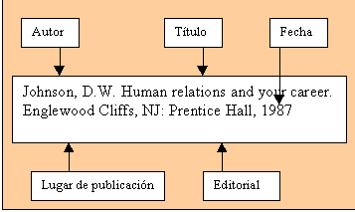
Los documentos científicos y las referencias
Referencias

Slide 7
Tipos de documentos científicos
2

Slide 8
Manuales, tratados y obras de consulta
2,1

Slide 9
Manuales, tratados y obras de consulta
Se identifican
Resultan de reunir
Descubrimientos
y avances
Código
ISBN
Aspecto
Todos ellos
Sintetizan el conocimiento consolidado
Formato digital
o
Formato impreso

Slide 10
Manuales, tratados y obras de consulta
Obras de gran
volumen
Importantes para
Fuentes fiables
Ofrecen
Conocimiento
Tareas de
aprendizaje
Visión sistemática y global

Slide 11
Monografías científicas
2,2

Slide 12
Monografías científicas
Documentos
especializados
en un tema
Resultados de
Aspecto
Investigación original
Pretenden
En papel
o digital
1 o varios
autores
Crear nuevo conocimiento

Slide 13
Obras colectivas, compilaciones
2,3

Slide 14
Obras colectivas, compilaciones
Son documentos compuestos
De igual aspecto
Monografías
científicas

Slide 15
Obras colectivas, compilaciones
Existe una
Reflejan
A doble nivel
Dirección editorial
Avance del conocimiento
Documento-fuente
Coordina
Documento-parte
Autores

Slide 16
Obras colectivas, compilaciones
Contribuciones
Tema
común
Autores
Capítulos diferenciados
Enciclopedias

Slide 17
Publicaciones de congresos y reuniones científicas
2,4

Slide 18
Publicaciones de congresos y reuniones científicas
Son documentos compuestos
Producidos en
Reuniones
científicas

Slide 19
Publicaciones de congresos y reuniones científicas
Reuniones científicas
Congresos
Foros
Simposios
Conferencias
Seminarios

Slide 20
Publicaciones de congresos y reuniones científicas
Novedades y avances
Reuniones científicas
Comunicaciones o papers
Documentación especializada

Slide 21
Publicaciones de congresos y reuniones científicas
Documento-fuente
Congresos
Reuniones científicas
Documentos a doble nivel
Documento-parte
Comunicaciones o papers

Slide 22
Thanks!
Any questions ?

